Slide 1


MENU PRINCIPAL
NOMINA
planilla
APORTES EMPLEADO
APORTES EMPLEADOR
HORAS EXTRAS
video

Slide 2
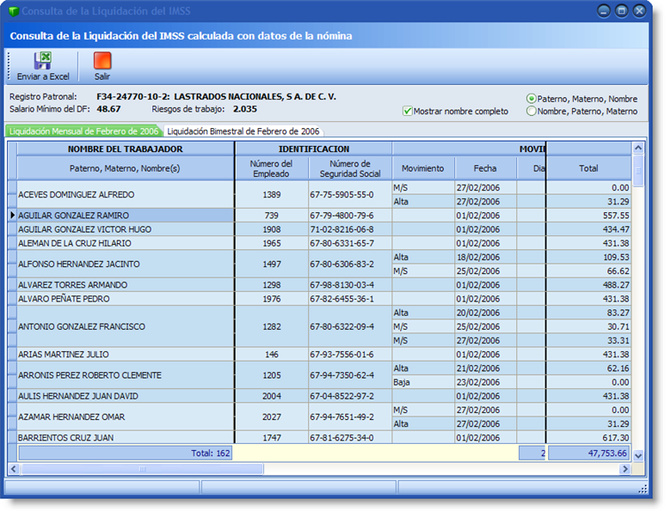

NOMINA
En una empresa, la nómina es la suma de todos los registros financieros de los sueldos de un empleado, los salarios, las bonificaciones y deducciones. En la contabilidad, la nómina se refiere a la cantidad pagada a los empleados por los servicios que prestó durante un cierto período de tiempo. Nómina juega un papel importante en una sociedad por varias razones.

Slide 3

APORTES EMPLEADO
PENSION 4%
SALUD 4%

Slide 4

APORTES EMPLEADOR
PENSION : 12 %
SALUD : 8.5%
ARP : .00522

Slide 5

HORAS EXTRAS
DIURNA 1,25
NOCTURNA 1,75
DIURNA FESTIVA 2,25
NOCTURNA FESTIVA 2,75

